Slide 1
Технологии Будущего
АКСЕЛЕРАТОР
Разработка план-проекта инновационного новостного приложения NewsConnect
20.35
НАЦИОНАЛЬНАЯ
ТЕХНОЛОГИЧЕСКАЯ
ИНИЦИАТИВА

Slide 2
АКТУАЛЬНОСТЬ ПРОЕКТА
Современный информационный поток часто перегружает людей избытком информации, искать актуальные и интересные новости становится все сложнее. Новостные порталы и социальные сети могут быть непредсказуемыми и не всегда соответствовать предпочтениям пользователя.
Целевая аудитория проекта NewsConnect включает в себя широкий круг пользователей, интересующихся актуальными событиями и новостями. От студентов и профессионалов до пенсионеров и предпринимателей – любой, кто хочет быть в курсе текущих событий, может найти полезность в использовании этого приложения.
Технологии Будущего

Slide 3
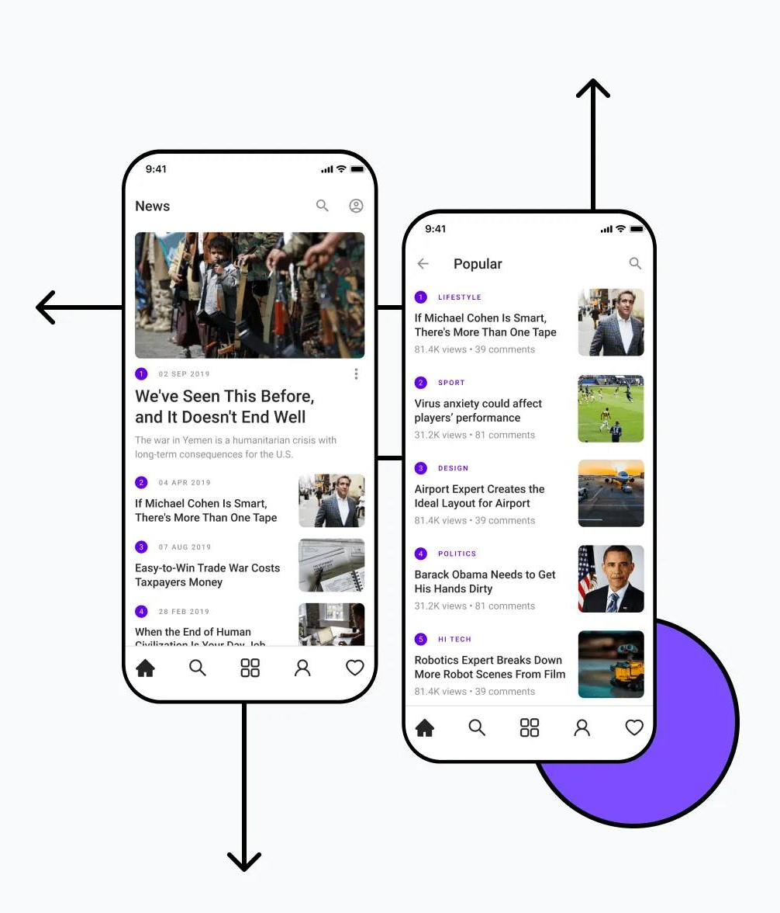
РЕШЕНИЕ
Конечный продукт NewsConnect - мобильное приложение для персонализированных новостей. Пользователи получают удобный доступ к актуальным статьям, могут выбирать интересующие категории новостей и получать уведомления о важных событиях. Технология приложения обеспечивает быстрый поиск и фильтрацию новостей для удовлетворения потребностей каждого пользователя.
Технологии Будущего

Slide 4
РЫНОК, ЕГО ОБЪЕМ И ДИНАМИКА
TAM:
SAM :
SOM:
Total Addressable Market (TAM): TAM для NewsConnect будет объемом рынка новостных приложений в целом. Для оценки TAM можно использовать данные о числе смартфонов и планшетов, на которых установлены новостные приложения, и проценте людей, активно пользующихся такими приложениями. Также можно обратиться к исследованиям рынка, которые предоставляют информацию о числе загрузок новостных приложений и их популярности.
Serviceable Available Market (SAM): SAM представляет собой сегмент рынка, который пригоден для извлечения выгоды и доступен для конкретного продукта или услуги. В случае NewsConnect это будет сегмент пользователей, которые заинтересованы в инновационных функциях и улучшенном информационном взаимодействии. Для оценки SAM можно использовать аналитические данные о предпочтениях и поведении пользователей новостных приложений.
Serviceable Obtainable Market (SOM): SOM представляет собой долю рынка, которую компания может достичь своими ресурсами и способностями. Для оценки SOM для NewsConnect необходимо учесть конкурентный ландшафт и уровень конкуренции на рынке новостных приложений, а также маркетинговые усилия, партнерства с издателями новостей и другие факторы, которые могут помочь проникнуть на рынок. Анализ конкурентов и аудитории приложений может помочь определить SOM.
Источники данных для оценки объема рынка для NewsConnect могут включать:
- Отчеты и публикации, предоставляемые новостными изданиями и ассоциациями, связанными с медиа и технологиями.
- Данные от платформ и магазинов приложений, таких как Google Play и App Store, о загрузках, рейтингах и популярности новостных приложений.
- Проведение собственных исследований и опросов среди целевой аудитории, чтобы получить информацию о их потребностях, предпочтениях и использовании новостных приложений.
Технологии Будущего

Slide 5
КОНКУРЕНТЫ
Название приложения | Язык | Цена | Платформы | Рейтинг в Google Play/App Store | Необходимость использовать VPN
Flipboard | русский | бесплатно | Android, iOS | 3,7/4,6 | есть
Inoreader | русский | бесплатно, за отдельные функции — от 649 р. в месяц | Android, iOS | 3,8/4,7 | нет
Feedly | английский | бесплатно, за отдельные функции — от $ 8 в месяц | Android, iOS | 3,9/4,5 | есть
Telegram | русский | бесплатно, за отдельные функции — от 299 р. | Android, iOS | 4,1/4,1 | нет
BuzzFeed | английский | бесплатно | Android, iOS | 4,1/4,6 | есть
Технологии Будущего

Slide 6
БИЗНЕС-МОДЕЛЬ и ЮНИТ-ЭКОНОМИКА
Реализация данного проекта потребует определенных материальных и финансовых затрат. Согласно проведенным расчетам, общая стоимость проекта составляет 1 195 000 рублей.
Наибольшую долю затрат занимает разработка и дизайн программного обеспечения, которое будет использоваться в NewsConnect. А также размещение приложения в App Store и Google Play. Важным аспектом является также инфраструктура проекта. Необходимо обеспечить надежное хранение данных, безопасность и доступность программы для пользователей.
Остальные затраты включают в себя прочие расходы, такие как оплата труда разработчиков и специалистов, маркетинговые расходы, а также прочие необходимые расходы.
Вывод по смете для проекта NewsConnect позволяет оценить финансовые риски и планировать бюджет проекта. Точная стоимость может изменяться в зависимости от изменения требований и промежуточных результатов работы. Однако, выполнение данного проекта согласно представленной смете позволит обеспечить успешную реализацию и достижение поставленных целей.
№п/п | Наименование | Ед.измер. | Количество (шт.) | Цена за ед. | Общая стоимость
1 | Разработка тезнического задания | р | 1 | 50 000 | 50000
2 | Проектирование архитектуры приложения | р | 1 | 100000 | 100000
3 | Разработка дизайна приложения | р | 1 | 150000 | 150000
4 | Создание серверной части приложения | р | 1 | 20000 | 20000
5 | Тестирование и отладка приложения | р | 1 | 100000 | 100000
6 | Размещение приложения в App Store и Google Play | р | 2 | 525000 | 1050000
7 | Маркетинговые исследования и продвижение приложения | р | 1 | 150000 | 150000
8 | Поддержка и обновление приложения в течение года | р | 10 | 100000 | 1000000
 | ИТОГО | р |  |  | 2620000

Slide 7
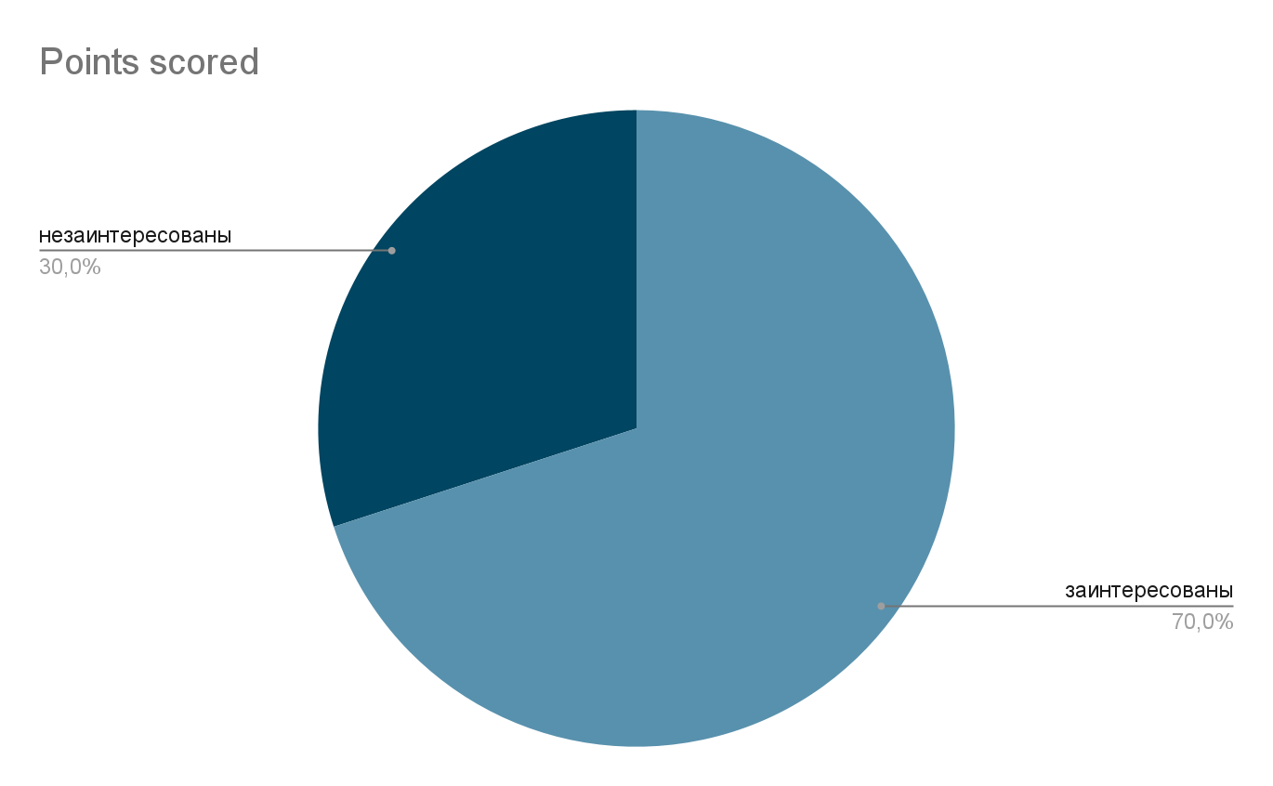
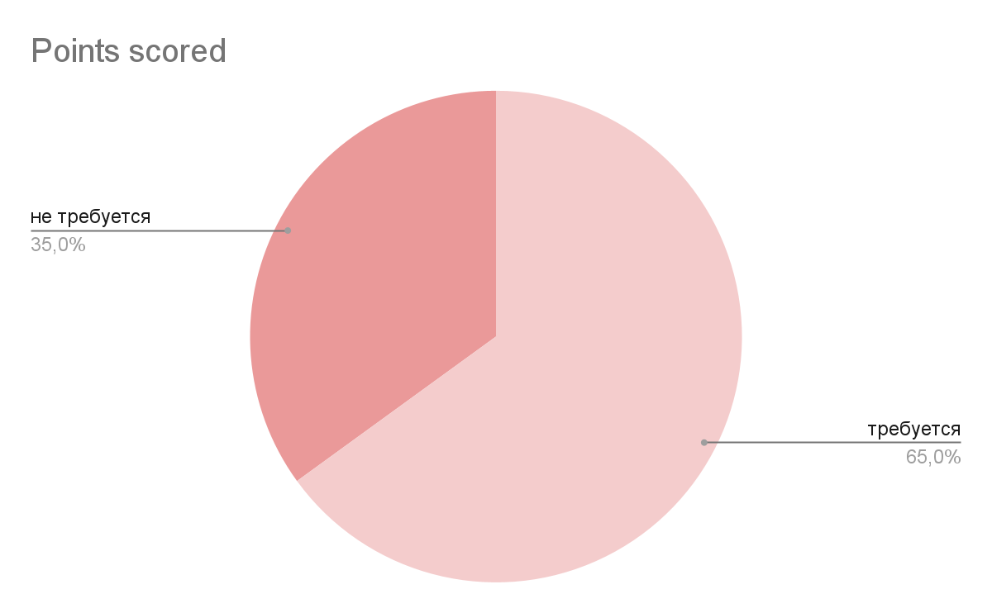
РЕЗУЛЬТАТЫ ОПРОСА
70% всех опрошенных высказались относительно доступности источников новостей. Они указали, что им не хватает удобного способа получения новостной информации, который собрал бы в себе разнообразные источники новостей.
65% респондентов малого и среднего бизнеса отметили, что им требуется удобный инструмент для получения отраслевых новостей и данных, которые могут быть использованы при принятии бизнес-решений.

Slide 8
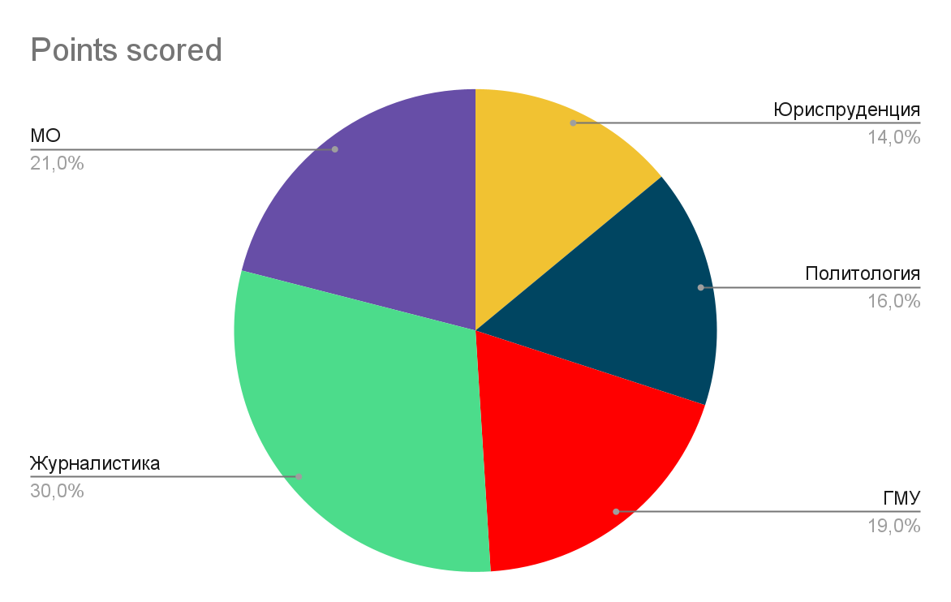
РЕЗУЛЬТАТЫ ОПРОСА СТУДЕНТОВ
На диаграмме представлены результаты опроса студентов различных направлений подготовки в соответствии с процентом студентов каждого из направлений, заинтересованных в приложении относительно общего числа опрошенных студентов.
*МО - Международные отношения

Slide 9
ТЕКУЩИЕ РЕЗУЛЬТАТЫ
На данный момент, текущими результатами проекта являются паспорт проекта, смета, матрица рисков, развернутая диаграмма Ганта и презентация, отражающие текущее состояние проекта и его планы на будущее.
Также в рамках проекта были проведены исследования рынка и конкурентного окружения, что позволило определить потенциальные возможности для роста и развития приложения. Кроме того, были разработаны стратегии маркетинга и продвижения продукта, с учетом особенностей каждого рынка. Команда проекта также планирует установить партнерские отношения с другими компаниями для расширения пользовательской базы и увеличения узнаваемости бренда.
Технологии Будущего

Slide 10
ПЛАНЫ РАЗВИТИЯ ПРОДУКТА
1. Разработка пользовательского интерфейса (UI): Мы в данный момент активно работаем над созданием интуитивно понятного и привлекательного пользовательского интерфейса для приложения "NewsConnect". Нашей целью является создание удобной и понятной системы навигации, которая позволит пользователям легко осуществлять поиск и чтение новостей.
2. Разработка системы аутентификации: Вместе с пользовательским интерфейсом мы разрабатываем систему аутентификации, которая обеспечит безопасность доступа к персональным данным и позволит пользователям создавать и управлять своими аккаунтами. Мы уделяем особое внимание защите данных и реализации многоуровневой аутентификации для обеспечения безопасности пользователей.
3. Разработка интеграции с социальными сетями: Мы ставим перед собой задачу интегрировать приложение "NewsConnect" с различными популярными социальными сетями. Это позволит пользователям легко делиться интересными новостями с друзьями и контактами, а также получать рекомендации от своих социальных связей.
4. Доработка мобильной версии: Мы активно работаем над доработкой мобильной версии приложения "NewsConnect". Нашей целью является обеспечение полной функциональности и удобства использования на различных мобильных устройствах, чтобы пользователи могли получать новости в любое время и в любом месте.
Технологии Будущего

Slide 11
КОМАНДА СТАРТАПА
Мурадалиева М.А.
Филимонова Н.И.
Барсегова М.Р.
Земляной А.А.
Чибирова М.Л.
Савин А.А.
Айрапетян Д.А.

Slide 12
КАЛЕНДАРНЫЙ ПЛАН-ГРАФИК
Процесс разработки и запуска платформы включает следующие ключевые этапы: создание сметы, анализ рисков, формирование команды, выбор руководителя, анализ конкурентов, определение требований, разработку фронтенда и бэкенда, создание интеллектуальных алгоритмов, обучение алгоритмов, установление партнерских отношений с изданиями и интеграцию платформы с ними.
Технологии Будущего

Slide 13
МАТРИЦА РИСКОВ
 | Работа | Риск | e | i |  | МС | МР | Тр
1 | загрузка новостей | неправильное отображение новостей | 0,3 | 0,7 |  | улучшение алгоритма обработки данных | разработка резервного алгоритма | неразборчивый формат заголовков новстей
2 | обновление данных | отсутсвие обновлений | 0,1 | 0,9 |  | разработка механизма автообновления данных | проверка источников данных на наличие обновлений | нет обновлений за 24 часа
3 | поиск новостей | низкая релевантность найденных новостей | 0,2 | 0,8 |  | оптимизация параметров алгоритма поиска | улучшения релевантности | малое количество совпадений ключевых слов
4 | вывод новостей | ошибки форматирования на экране | 0,15 | 0,85 |  | улучшение механизма обработки текстов | автоматическое исправление ошибок формирования | некорретное отображение символом
5 | аутентификация пользователей | доступ неавторизованным пользователям | 0,1 | 0,9 |  | создание системы обратной связи | усилие механизма проверки подлинности | попытка входа с некорректными данными
6 | загрузка изображений | долгая загрузка изображений | 0,05 | 0,95 |  | улучшение скорости соединения и сжатия изоброажений | оптимизация алгоритма загрузки изображений | низкая пропускная способность интернета
7 | установка уведомлений | отправка повторных уведомлений | 0,07 | 0,93 |  | улучшение алгоритма управления уведомлениями | разработка механизма проверки отправленных уведомлений | сбой отправки уведомления
8 | резервное копирование данных | потеря данных из-за сбоя в резервном копировании | 0,03 | 0,97 |  | повышение надежности хранения данных | проверка и обновление механизма резервного копирования | ошибка при создании резервной копии
9 | монетизация приложения | низкая конверсия пользователей в платежные клиенты | 0,12 | 0,88 |  | внедрение механизмов поощрения и лояльности пользователей | анализ и улучшение пользовательского опыта в монетизации | низкое количество платежей от пользователей
Матрица рисков позволяет оценить и классифицировать потенциальные риски, которые могут возникнуть при реализации проекта. Разработка такой матрицы позволяет команде проекта быть готовой к возможным проблемам и принять меры по их минимизации. Это поможет команде проекта и заинтересованным сторонам оценить основные потенциальные риски и принять меры по их предотвращению или снижению, что позволит повысить успешность и эффективность реализации проекта.

Slide 14
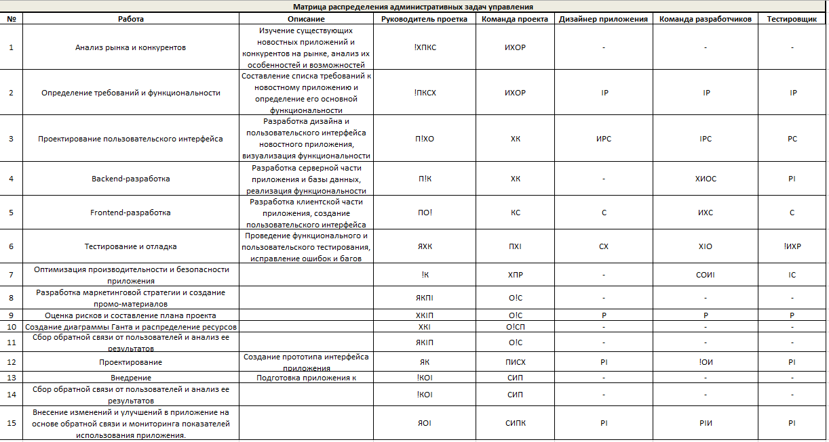
МАТРИЦА РАСПРЕДЕЛЕНИЯ АДМИНИСТРАТИВНЫХ ЗАДАЧ УПРАВЛЕНИЯ

Slide 15
Технологии Будущего
Связывайтесь с новостями вместе с нами!
20.35
НАЦИОНАЛЬНАЯ
ТЕХНОЛОГИЧЕСКАЯ
ИНИЦИАТИВА

